Slide 1
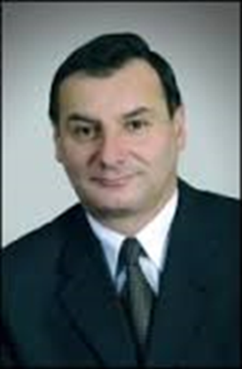
Vzdělání a dnešek
XIX. seminář o filosofických otázkách matematiky a fyziky
Velké Meziříčí 19. – 22. 8. 2019
RNDr. Dag Hrubý, M. M. PřF UP Olomouc edukátor transmisivní industriální školy řešitel grantu: UMMPRTLPSZT
120

Slide 2
Program přednášky
1. ÚT
Úvod do tématu
2. ÚT
Ústřední téma
3. ÚT
Únik od tématu
Notes:
2
2
2

Slide 3
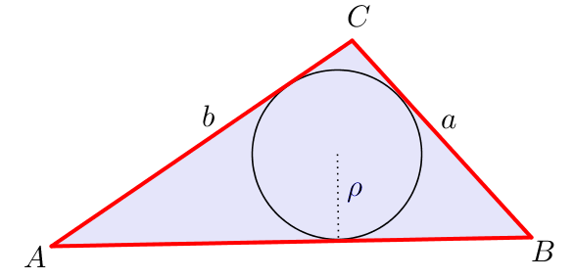
Abero
Pozdrav matematiků
Sestrojte trojúhelník ABC, je-li dáno (a, b, ρ).‏
ρ - poloměr kružnice vepsané
(a, b, ρ) → (a, b, c) c=c(a,b,ρ)
c³-(a+b)c²-[(a-b)²- 4ρ²]c+[(a-b)² +4ρ²](a+b)=0
Sestrojte trojúhelník, je-li dáno (x, y, z), kde x, y, z jsou prvky množiny
$$M=\{a,b,c,α,β,γ,v_{a},v_{b},v_{c},t_{a},t_{b},t_{c},r,ρ\}$$
Notes:
3
3
3

Slide 4
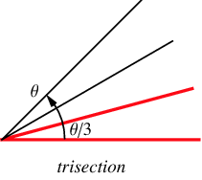
Tři klasické starověké matematické problémy
Kvadratura kruhu Trisekce úhlu Reduplikace krychle (Délský - Délfský problém)‏
$$8x^{3}−6x−1=0$$
φ= ${60}^{0}$

Slide 5
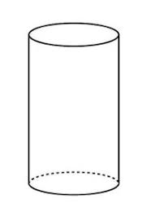
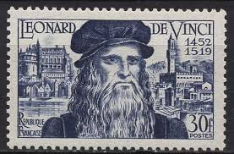
Kvadratura kruhu
Leonardo da Vinci
$$\frac{r}{2}$$
$$πr^{2}$$
$$2πr$$
$$\frac{r}{2}$$
$$πr^{2}$$

Slide 6
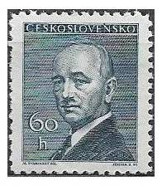
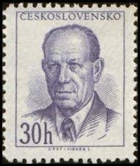
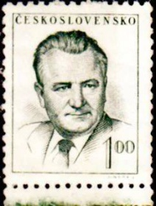
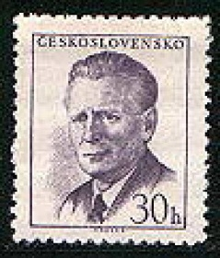
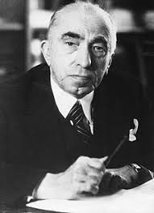
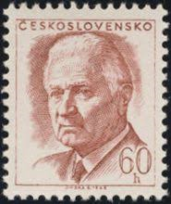
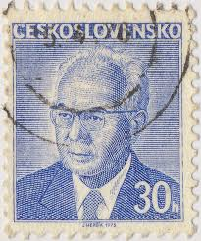
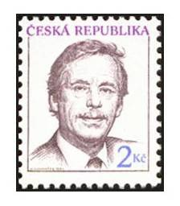
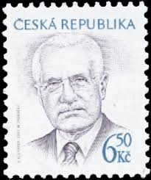
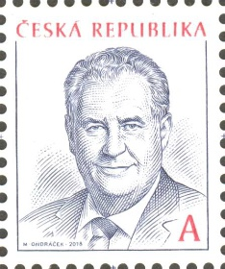
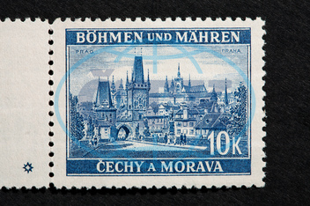
Československo 1939 - 2019
?

Slide 7
Emil Hácha
30. listopadu 2018

Slide 8
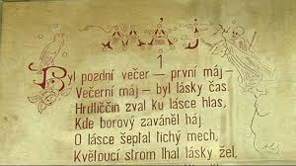
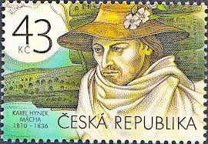
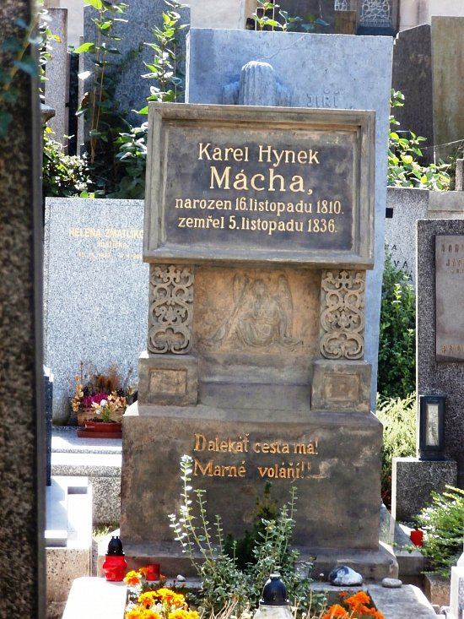
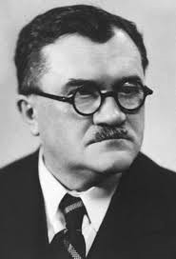
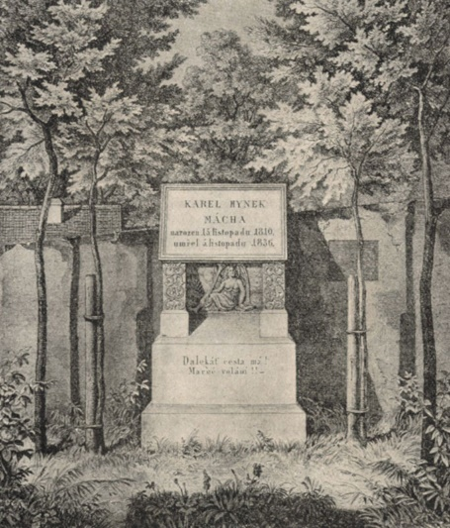
Karel Hynek Mácha (*1810-†1836)
Hans Knobloch, Franz Drak
1. říjen 1938
7. květen 1939
Prof. PhDr. Karel Engliš
(*1860-†1961)

Slide 9
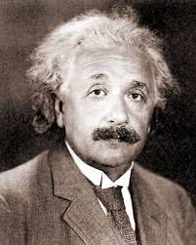
Internet
Nevěř všemu, co najdeš na internetu.
Archimedes

Slide 10
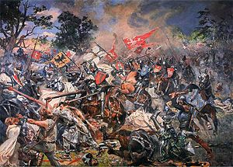
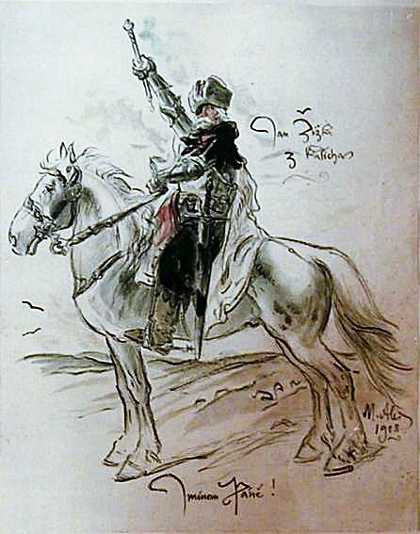
Co mne zaujalo
Robert Rác, sekretář velmistra řádu německých rytířů pro Čechy, Moravu a Slezsko, však pro Lidové noviny v roce 2010 uvedl, že Žižka bojoval v barvách řádu. Podle něj: „Čeští šlechtici v bitvě u Grunwaldu stáli na straně řádu. Stejně jako Jan Žižka, který byl v té době nájemním žoldnéřem řádu německých rytířů. Existují o tom v našich i polských archivech písemné dokumenty.“
1410
Bitva u Grunwaldu

Slide 11
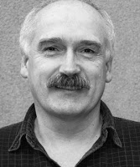
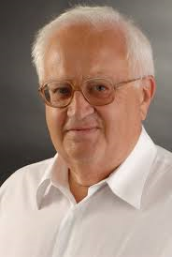
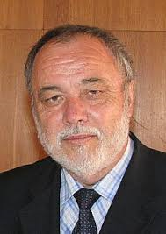
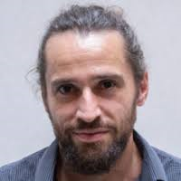
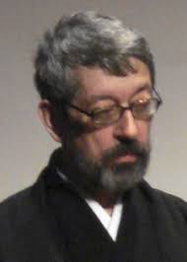
Co je nového
MŠMT důrazně nesouhlasí s hlavními závěry zprávy NKÚ k digitálnímu vzdělávání.
Experti zahájili práci na přípravě strategie vzdělávací politiky ČR do roku 203é (Strategie 2030+).
(Arnošt Veselý, FSV UK, Iva Stuchlíková, PedF JU, Daniel Prokop, FSV UK, Stanislav Štech, PedF UK,
Radko Sáblík, Smíchovská SPŠ, Milena Jabůrková, Svaz průmyslu a dopravy ČR, Milan Pospíšil, VŠCHT Praha,
Jakub Fischer, FIS VŠE Praha)
… zákon ukládá rodičům dbát o rozvoj dětí včetně školní docházky, ale učitele nelze za špatné vzdělávání postihnout
Práce na revizích RVP se přerušují. (B. Kartous, LN 8. 8.)
MŠMT sníží počet svých organizací a od 1. ledna 2020 sloučí Národní ústav pro vzdělávání (NÚV) s Národním institutem pro další vzdělávání (NIDV). Oficiálními důvody jsou úsporná opatření vlády a to, že se činnosti obou ústavů částečně překrývají. Nástupnická organizace bude mít název NIDV+. MŠMT uvažuje také o rušení míst v Národní technické knihovně (NTK) a Národním pedagogickém muzeu a knihovně J. A. Komenského.
Úloha č. 11, MZ, Cermat, O. Botlík, E. Fuchs, J. Kubát, B, Kartous, V. Chvátal.

Slide 12
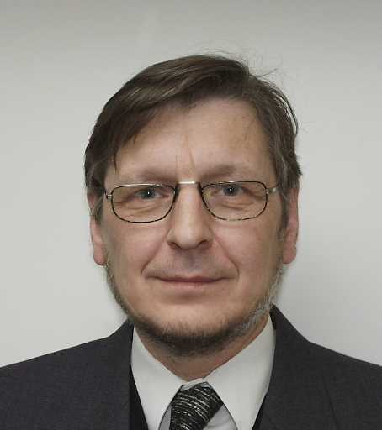
Moderní, postmoderní
Současná společnost (od druhé poloviny 20. století)
Společnost vědění
Učící se společnost
Postindustriální společnost
Postmateriální společnost
Postmoderní společnost
Globální společnost
Informační společnost
Multikulturní společnost
Individualizovaná společnost
Konzumní společnost
Vědeckotechnický věk
Světověk
Vědotechnika
součást osudu evropského lidstva
nový typ vědění, který každodenní provoz poměřuje kritériem užitečnosti
věda bez možnosti technických aplikací se zdá být zbytečným plýtváním času a energií
takový luxus současná společnost nehodlá podporovat
rodí se nový typ homo instituta et ordinationes
praxe je adorována s nebývalou silou
klíčová jsou fakta a metody jejich zpracování
Jaroslav Koťa, Pedagogická orientace, 22, 2012.
?

Slide 13
Proměny vzdělávání
Tradiční škola je neefektivní, tradiční orientace na poznatky je „neužitečná“. Neoliberální škola chce, aby děti byly vybaveny využitelnými kompetencemi odpovídajícími jejich potřebám, zájmům a profesním plánům umožňujícím se začlenit a pružně pohybovat na trhu práce.
Od školy jako supermarketu ke škole jako podniku.
Škola jako supermarket (80. léta USA)
učitel jako diskrétní, příliš se nevměšující prodavač nabízející na míru šitou nabídku zboží žákovi
školy se řídí poptávkou žáků a rodičů
každý si musí najít své téma, aktivitu, svůj předmět
Ukázalo se, že model supermarketu je zoufale neefektivní
Škola jako efektivní podnik
představy a požadavky podnikatelských svazů nabývají na nebývalém významu
školská politika se věnuje zejména měření, výstupům z učení, přidané hodnotě, testovým žebříčkům, statistikám
požadavek manažerského vedení škol (new public management-NPM)
škola ohrožena jako kulturní instituce
vnímání školy jako organizace produkující užitečné služby
kvalita školy se musí zjišťovat technikami skládání účtů (akontabilita) [podobně jako kvalita hotelových služeb]

Slide 14
Klíčové pojmy tzv. neoliberálního diskursu
Vědomostní společnost
Klíčové kompetence
Celoživotní vzdělávání
Tyto klíčové pojmy mají politický, nepedagogický původ.

Slide 15
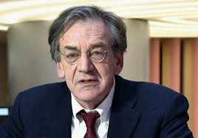
Destrukce myšlení
Finkielkraut, A. (1993). Destrukce myšlení. Brno: Atlantis.
Alain Finkielkraut
(*1949)
francouzský filozof a esejista
dopad relativizace kultury na školní vzdělání je fatální
žijeme v době, kdy „pár bot má stejnou cenu jako Shakespeare“
rockový koncert je kvalifikován jako kulturní událost v témže smyslu
jako provedení Beethovenovy symfonie Berlínskými filharmoniky
poslední model slavného návrháře je ceněn víc než soubor Platonových textů
Kniha byla poprvé přeložena v roce 1989 bagristou, později docentem UP, Vladimírem Jochmannem (1923-2008), v maringotce. A. Finkielkraut měl 13. května 1989 v bytě prof. M. Jelínka přednášku „Marná paměť“ a 15. května na
FF MU přednášku „Heidegger a Francie“.

Slide 16
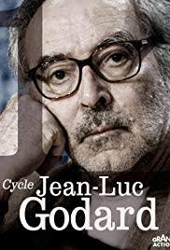
Žít svůj život
Jean-Luc Godard (*1930)
Film Vivre sa vie (Žít svůj život)
V jedné sekvenci tohoto filmu staví proti sobě Brice Parain,
který hraje roli filosofa všední život a život s myšlením,
který nazývá také vyšším životem.
Termín kultura má dnes dva významy. První mluví o nadřazenosti
života s myšlením, druhý jej odmítá.
Proč dávat přednost jedněm na úkor druhých a životu s myšlením spíše než
umění plést, žvýkání betelové směsi nebo starému zvyku namáčet si krajíc
chleba silně namazaný máslem v ranní bílé kávě?

Slide 17
Pedagogika v období postmoderny
Moderní Postmoderní
Modernita Postmodernita
Podle mínění většiny intelektuálů je modernita v krizi a euroamerická společnost vstoupila do éry postmoderny.
Politicky je tento proces postupného přechodu do kvalitativně jiné společnosti datován od roku 1968 do pádu
Berlínské zdi a je interpretován jako proces krize modernistické ideologie.
Škola je moderní Žáci jsou postmoderní
Postmoderna
distance od epochy víry v existenci jednoznačných hodnot
vědotechnika spolu s ekonomizujícím způsobem myšlení je zdrojem odloučení vědění od morální sféry
prohlubuje se ekonomizace školního prostoru
vzdělávání se poměřuje efektivitou, nikoli kategoriemi relevantními vzdělání
o termínu „postmodernismus“ neexistuje konsenzus (J. Skalková, Postmoderní myšlení a pedagogika)

Slide 18
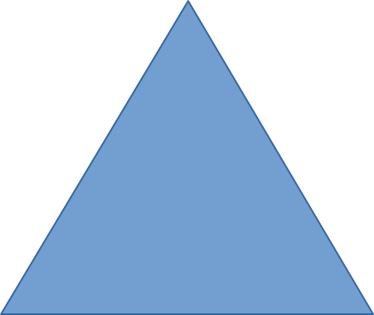
Neoliberální trojúhelník
Trojice neoliberálních technik typických pro výkon politické moci v současnosti
Akontabilita - adresná zodpovědnost pedagogů nebo celých edukativních institucí za kvalitu i kvantitu jejich služeb, ochota, schopnost a dovednost složit účty ze své edukativní aktivity
Učitel Evaluace
Žák Učivo Standardizace Akontabilita

Slide 19
Filosofie en noir
Petříček, M. (2018). Filosofie en noir. Praha: Karolinum.
Miroslav Petříček
(*1951), FF UK, český filosof,
žák Jana Patočky
Myšlení dnes nemá jinou možnost,
pokud nechce zůstat slepé a ideologicky zatvrzelé tváři v tvář nedávným dějinám,
než přijmout postmoderní obrat jako svůj osud.
Jde o hledání jiné racionality, než je ta, která nebyla s to zabránit holokaustu a
gulagům. Je to tedy myšlení s velikým smyslem pro etiku a zodpovědnost za dějiny.
Moderna skončila Osvětimí. LN, Pavel Bartošek, 29. prosince 2018

Slide 20
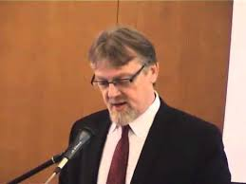
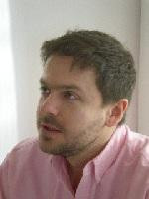
Vzdělání a dnešek
Strouhal, M., Štech, S. (eds.), (2017). Vzdělání a dnešek. Praha: Karolinum.
V posledních letech se školní vzdělávání stalo předmětem kritiky tzv. expertů (často s jiným než pedagogickým vzděláním), médií i rostoucí části veřejnosti. Zjednodušeně se dá tato kritika vyjádřit v podobě dokola se opakujících tvrzení:
škola prý beznadějně zaostává za životem a nepřipravuje na něj
autoritářští učitelé trvají na biflování faktů
žáci ztrácejí motivaci k učení, neučí se tvořivosti, řešení problémů
žáci nemají ani potřebné komunikační dovednosti
absolventi škol mají nedostatečnou kvalifikaci pro život (trh práce)
kritizovány jsou vzdělávací obsahy a metody vzdělávání
povinné vzdělávání, povinná školní docházka (poprvé v polovině 90. let)
emancipační funkce vzdělání je připomínána spíše okrajově
narůstá tlak na radikální přeměnu školy ve výcviková střediska
nová je banalizace formálního vzdělání
Kdo je ochoten povstat a říci nahlas, že je učitelem školy, které beznadějně zaostává za životem
a nepřipravuje na něj.

Slide 21
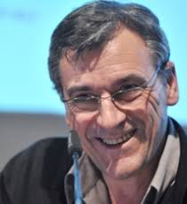
Vzdělávání ve stínu expertů
Experty ve vzdělávání zrodila neoliberální revoluce, která změnila vztahy mezi vzdělávací politikou
a pedagogickým výzkumem.
Jean-Yves Rochex (2006, Review of Research in Education, 30)
Politika se posunula od politických koncepcí k managementu a od skutečné
vlády k způsobům ovládání. Technické otázky efektivnosti školní edukace dostaly přednost před politickou debatou o vzdělávacích hodnotách a cílech.
(politics → policy, goverment→ governance)
Veškerý společenský, kulturní i politický život je řízen především ekonomickou soutěží, imperativem konkurenceschopnosti a ideou „vykazatelnosti“, která se jeví jako zcela přirozená a nepřipouštějící diskusi. V takové situaci už nejsou žádáni badatelé, kteří důkladně (a tedy pomalu) promýšlejí kritická místa v proměnách vzdělávání. Výzkumníci se smířili s tím, že budou dělat hlavně „užitečný“ výzkum.
Notes:
promýšlejí krit

Slide 22
Vzdělávání ve stínu expertů
Technické nástroje měření a porovnávání se stávají stále náročnějšími na porozumění. A tím i stále
méně přístupné laikům, politikům i učitelům. To umožňuje expertům ovládnout politický prostor a
nahradit potřebnou politickou debatu expertním hlediskem a diskursem. Politici jsou stále více
ovládáni experty, kteří legitimizují určování problémů ve vzdělávání i způsoby jejich řešení.
Politici využívají experty k legitimizace své politiky.
Prvním rysem experta je, že se musí často a v pravidelných intervalech objevovat v médiích u
jakéhokoli tématu z daného „sociálního pole“. Výsledkem je proces, který lze označit jako
začarovaný kruh celebritizace:
uznávaným odborníkem se stává proto, že je často v médiích, a v médiích je tak často proto, že je právě
proto uznávaným odborníkem.

Slide 23
Vzdělávání ve stínu expertů
Kategorie expertů
Intelektuál bez hranic
zneužití zásluh (Pascal), zneužití autority, kterou výzkumník získal v jednom místě sociálního pole, k zvýšení váhy jeho výroků na jiném místě tohoto pole (Pierre-Gilles de Gennes, 1991 Nobelova cena za fyziku)
dochází ke stírání rozdílů mezi míněním a věděním,
opěvování škol, které zavedly tablety, interaktivní chytré „třídy budoucnosti“, (juvenilně hravé a pragmatické, žádané verze vzdělání.
Kdo by byl proti budoucnosti, kreativitě nebo atraktivitě? Jedině nesnesitelný zpátečník. Faktická nekritizovatelnost.)
Comenia script, alternativní metoda výuky psaní, argumentace proto vázanému písmu, subjektivní mínění rodičů a učitelů
Informovaný laik
zpravidla zaměstnanci různých nevládních organizací zaměřených na vzdělávání
často nemají vzdělání v pedagogických vědách ani přímou nebo výzkumně zprostředkovanou zkušenost se školou a vzděláním
to by samo o sobě nemuselo vadit, pokud by svou misi nekoncipovali z pozice nadřazenosti vůči vzdělávací praxi, učitelům i vůči pedagogickému výzkumu
znakem tohoto experta je neschopnost rozlišovat mezi skutečným, argumentovaným a hlubokým věděním a atraktivním detailem
Působení informovaných laiků jako expertů výstižně popsal P. Najvar (2014).

Slide 24
Vzdělávání ve stínu expertů
Spolupracovníci expertů
Aktivističtí rodiče
vytváří tlak na pro změnu vzdělávání podle liberálního modelu
menšina, která je slyšet do té míry, že její názory jako by byly názory většiny rodičů
rodič může zvolit školu podle svého uvážení a třeba ji několikrát změnit
domácí vzdělávání na 2. stupni ZŠ od roku 2016
společnost Svoboda učení (http://www.svobodauceni.cz), radikální tah na prosazení tzv. unschoolingu
UNSCHOOLING, odškolnění
Podle této společnosti jde přirozené učení, nezávislé, dětmi řízené učení. Vychází z téze o škodlivosti školy pro jedince a
neoliberálních „důkazů“ o neefektivnosti školního vzdělávání. (Freud, Spaltung)
Bagatelizování trendů předčasně a excesivně přizpůsobovat obsah vzdělání „reálnému životu“ a potřebám trhu, preferovat
metody vzdělávání mající charakter zábavného edutainmentu a ignorovat význam konzervativní mise školy ve prospěch inovací
má nežádoucí důsledky. Jde o rozklad vzdělávání jako garanta společenského pouta.

Slide 25
Učit se být učitelem
Martin Strouhal (ed), (2016). Učit se být učitelem. Praha: Karolinum.
RVPG, 2007, str. 97
Cíl gymnaziálního vzdělávání je formulován s odvoláním
na využitelnost školních poznatků v běžném životě.
Očekávané výstupy vzdělávání jsou formulovány jako
„ověřitelné, prakticky zaměřené, mají činnostní povahu
a jsou využitelné v běžném životě“.
S kategorií „běžného života“ se lze setkat pedagogickém
diskurzu poměrně často, aniž by si někdo kladl otázku,
co to vlastně „běžný život“ je. Vzhledem k rostoucímu zájmu
o témata jako diverzita a multikulturalita ve vzdělávání je to
přinejmenším zarážející.

Slide 26
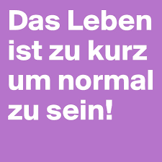
Běžný život
Školní vzdělávání
má se soustředit jen na to, jaké potřeby je nutno uspokojit
má akceptovat výchovné poslání
Není nakonec termín běžného života v pedagogickém
diskurzu protikladem všeho, co člověka přesahuje a co
náleží do sféry transcendence?
Praxe a vzdělávání pro praxi
Propojení teoretických a praktických znalostí zdůrazňovali Řekové v pojmech – areté a techné.
Jejich vzájemný vztah byl založen na přesvědčení, že má-li někdo skutečné vědění, znalost, duševní předpoklad, nutně jej také umí použít.
Běžný život je pojem, který nemůže fungovat jako zastřešující cíl zdůrazňující význam praktických dovedností na úkor teoretického vzdělání
běžný život každého jedince je v celku i detailu velmi odlišný od běžného života ostatních
je vůbec v silách edukačních institucí stanovit, jak bude vypadat běžný život za pět, deset či dvacet let?

Slide 27
Kontinuita a autonomie
Tyto dvě charakteristiky školního vzdělávání jsou dnes skrytým jádrem sporů o jeho účel a kvalitu a v posledku i sporů o smysl instituce školy.
Západní společnosti vytvořily školu proto, aby plnila dva základní účely:
kultivovala jedince
předávala tradici (tj. sdílenou kulturu dané společnosti)
Kontinuita znamená důraz na tradici, na osvědčené a sdílené poznatky, postoje a hodnoty. Jejich osvojení předpokládá práci na sobě. Znamená vytváření základních vnitřních podmínek pro sebepoznání a pro osvojení nástrojů dalšího poznávání – tentokrát vnějšího světa. Vyžaduje uvědomit si svou pozici, kořeny, místo, roli v konkrétním historickém, kulturním a sociálním prostředí.

Slide 28
Vzdělávání
Má školní vzdělávání a formativní úsilí cílit
na učivo (obsah vzdělání) na „síly“ člověka, jeho činnostní předpoklady či kompetence
Znamená ještě „býti vzdělán“ také mnohé znát, nebo jsme se vstupem do éry digitálního věku umožnili reformulaci pojmu vzdělance do podoby sebevědomého, komunikativního a flexibilního vyhledávače informací na síti?
Koncept informační globalizované společnosti vede k zamlžení rozdílu mezi míněním, názorem, doxou a poznáním (epistémé), mezi laickými domněnkami, třebas zahalenými do expertní rétoriky, a skutečným věděním.
Studium učitelství
akademický koncept kompetenční koncept

Slide 29
Co mne zaujalo
Mgr. Tomáš Zatloukal, MBA
ústřední školní inspektor
„Jedním z hlavních důvodů tohoto stavu je skutečnost, že RVP jsou velmi předimenzované a obsahují příliš velký objem povinného vzdělávacího obsahu.
Velká část žáků své školy nerada navštěvuje.“
UN 1/2019, 2. ledna, str. 9
Do čtyř let odejde z našich škol skoro třetina
nově nastoupivších pedagogů-absolventů.
klima ve školách
atmosféra v učitelských sborech
vztahy, podpora a přijímání nových pedagogů
ze strany kolegů i vedení škol
nízký plat
Výzkum PedF MU Brno
Žáci dosáhli očekávaných výstupů podle RVP
Českém jazyce 6,42 % škol
Dějepise 2,60 % škol
Zeměpise 1,32 % škol
Fyzice 1,25 % škol
Matematice 0,62 % škol

Slide 30
Soukromé základní školy v ČR
2010/2011 74
2011/2012 78
2012/2013 84
2013/2014 99
2014/2015 118
2015/2016 137
2016/2017 173
2017/2018 189
Roční školné na ZŠ
více než 100 000 korun
50 000 až 100 000 korun
25 000 až 50 000 korun
do 25 000 korun
Nejžádanější základní školy na území Prahy
Scioškola
PORG základní škola
Soukromá ZŠ Univerzum

Slide 31
Prague British International School
Škola pro děti od 2 do 18 let
(vznikla spojením Prague British School a English International School Prague v červenci 2018)
cizinci asi 60 % (60 národností)
děti z bilingvních manželství Čechů, kteří dlouho žili v cizině
od září 2018 více než 1300 studentů (na jednoho učitele připadá 10 studentů, velikost třídy 16 studentů)
v každém ročníku se otevírá jedna třída
většina absolventů odchází studovat do Británie
školné v nejvyšších ročnících je 510 00 korun (většina peněz jde na učitele)

Slide 32
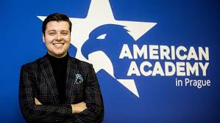
Ondřej Kania (*1992)
český podnikatel, výkonný ředitel společnosti JK Education
absolvoval střední školu Redemption Christian Academy v New Yorku (2 roky)
zřizovatel Pražského humanitního gymnázia
zřizovatel American Academy in Prague
zřizovatel American Academy in Brno
dostal nabídku být ministrem školství
koupit školu mě napadlo v obchodě se spodním prádlem
sami rodiče za námi chodí, ať zvedneme školné (30 000 50 000,-Kč)
školství je dobrý byznys
žádný předmět není v českém jazyce
školné na American Academy 180 000,-Kč

Slide 33
Domácí vzdělávání
2010/2011 481
2011/2012 553
2012/2013 629
2013/2014 832
2014/2015 1038
2015/2016 2067
2016/2017 2339
2017/2018 2591
Unschooling
Svobodom
Summerhill
Digitální nomádi
pracují tam, kde právě jsou
jsou tam, kde se jim líbí
worldschooling
Homeschooling
ambiciózní rodiče chtějí budoucí šampióny, lze snáze přizpůsobit časový rozvrh
rodiče, pro které není hlavní sláva a úspěch, jejich snem je, aby jejich děti byly šťastné
(do této představy povinná docházka do školy a tlak na výkon nezapadají; škola nutí děti do předmětů,
k nimž nemají vztah)

Slide 34
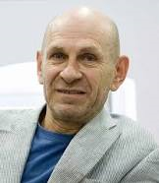
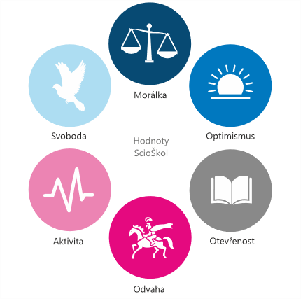
SCIO školy www.Scioskoly.cz
Základní školy Brno, Frýdek-Místek, Jihlava, Olomouc, Praha 4, Praha 6, Praha 9, Praha 11, Praha 13
Střední školy Praha 8
„Změna je pro nás trvalý stav“
Děti se budou učit ve skupinách (max 15) či samy, s pomocí průvodce-ne učitele-nebo bez něj, prostě
jak jim to bude vyhovovat.
Technologie jsou samozřejmostí. Zvonění, písemky a známkování nikoli …

Slide 35
Digitální technologie v základních školách
ZŠ s více než 150 žáky
Kdo se stará o digitální technologie
Správce na plný úvazek 15,8 %
Správce na částečný úvazek 8,8 %
Učitel 22,2 %
Žák nebo student 0,5 %
Externí dodavatel služby 69,4 %
Jiný způsob správy 10,7 %
Nikdo 0,1 %
Kolik dává škola měsíčně na správu digitálních technologií
Nic 4,0 %
Do 1000 korun 5,5 %
1001 až 5000 korun 46,5 %
5001 až 10 00% korun 26,8 %
10 001 až 20 000 korun 13,2 %
Nad 20 000 korun 4,0 %

Slide 36
Vzdělání do složité doby
celoživotní práce v jednom podniku je minulostí
průměrný zaměstnanec setrvá na jednom pracovním místě 4,2 roku (USA)
na svou neurčitou kariérní dráhu se připravuje absolvent univerzity minimálně dvojnásobnou dobu
delší vysokoškolská studia jdou proti trendu zkracování doby, po kterou lidé setrvávají na jedné pracovní pozici
Mileniálové
na své profesní dráze hledají něco víc než jen cestu k zaplacení složenek
práce je pro ně seberealizací a výrazem hledání životního smyslu

Slide 37
Vzdělání do složité doby
na vysoké školy nastupují dvě třetiny maturantů
maturitu má 75 procent populace
to vede k otázce, zda má univerzitní vzdělání ještě smysl
počet magistrů, inženýrů a doktorů všech druhů roste
rostou pochyby, zda takový titul stojí za to

